Slide 1
聚焦艺术剪纸 凸显学校特色
泸县海潮镇学校 王小苹

Slide 2
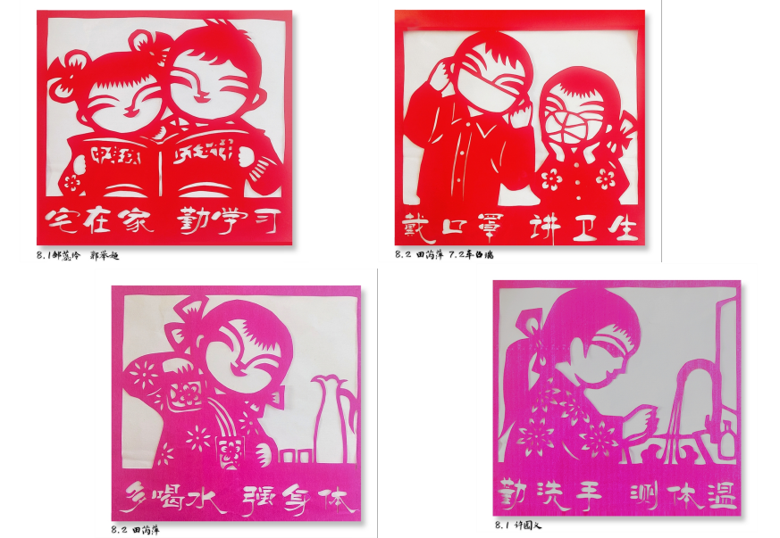
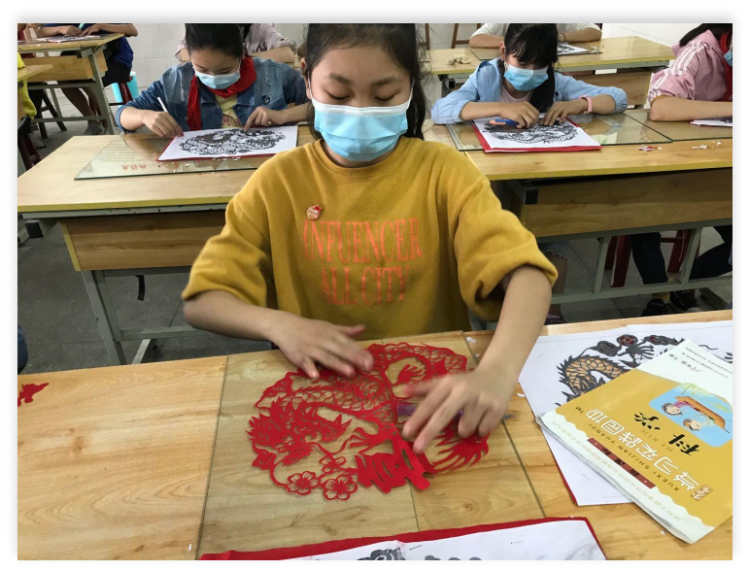
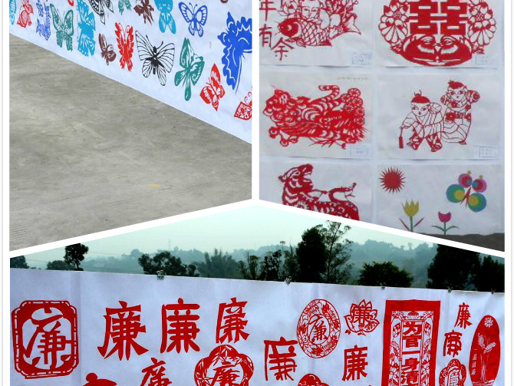
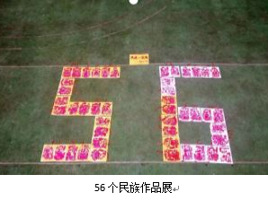
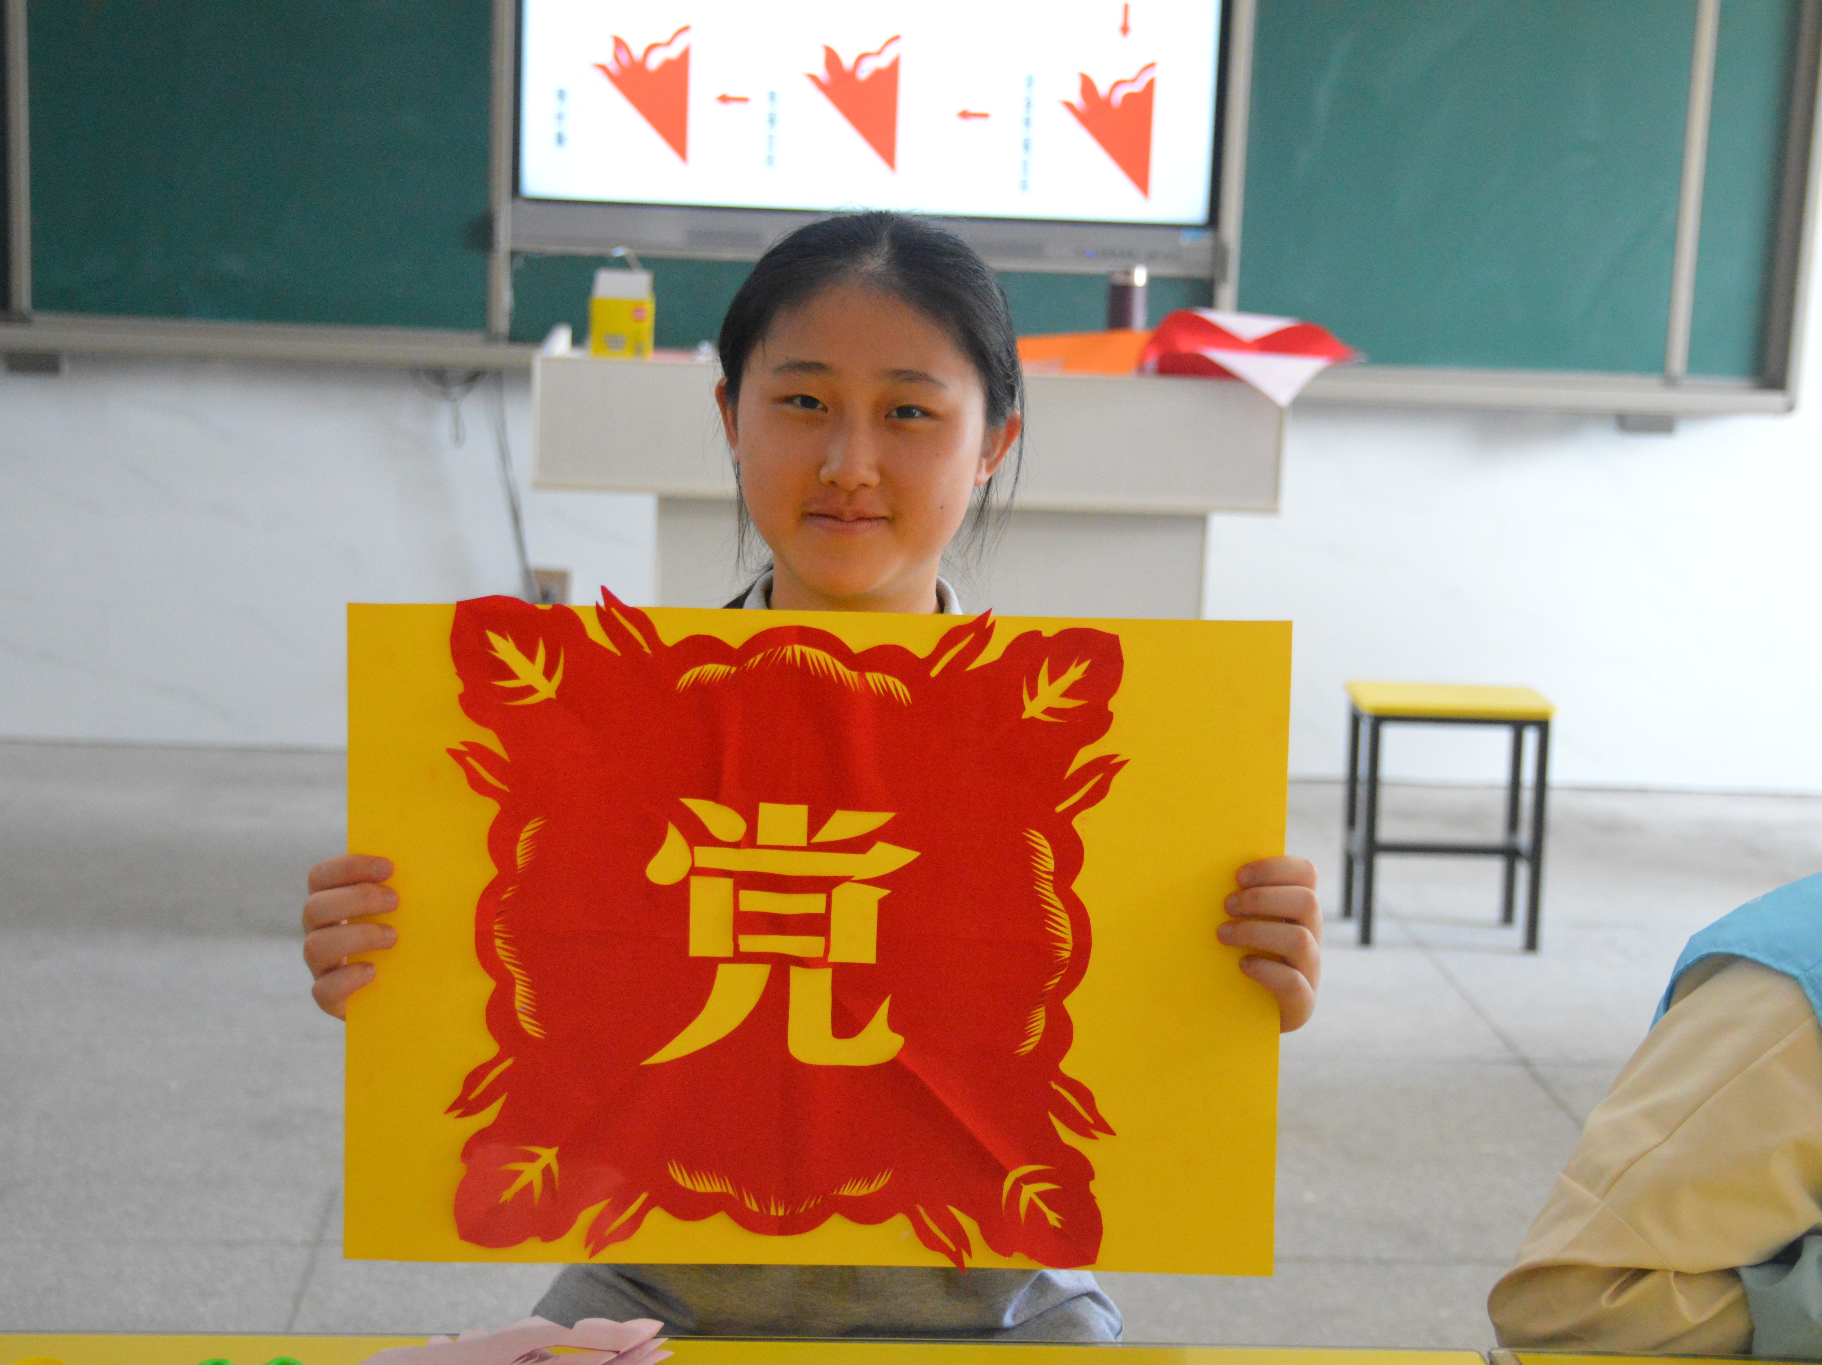
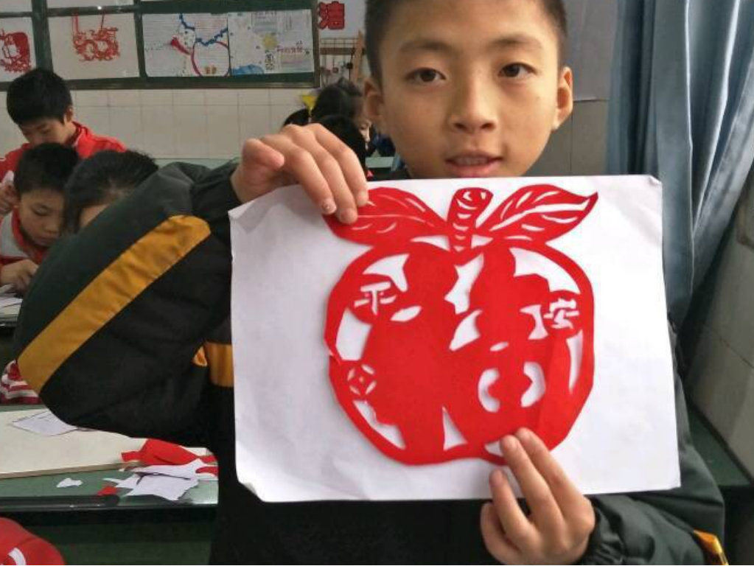
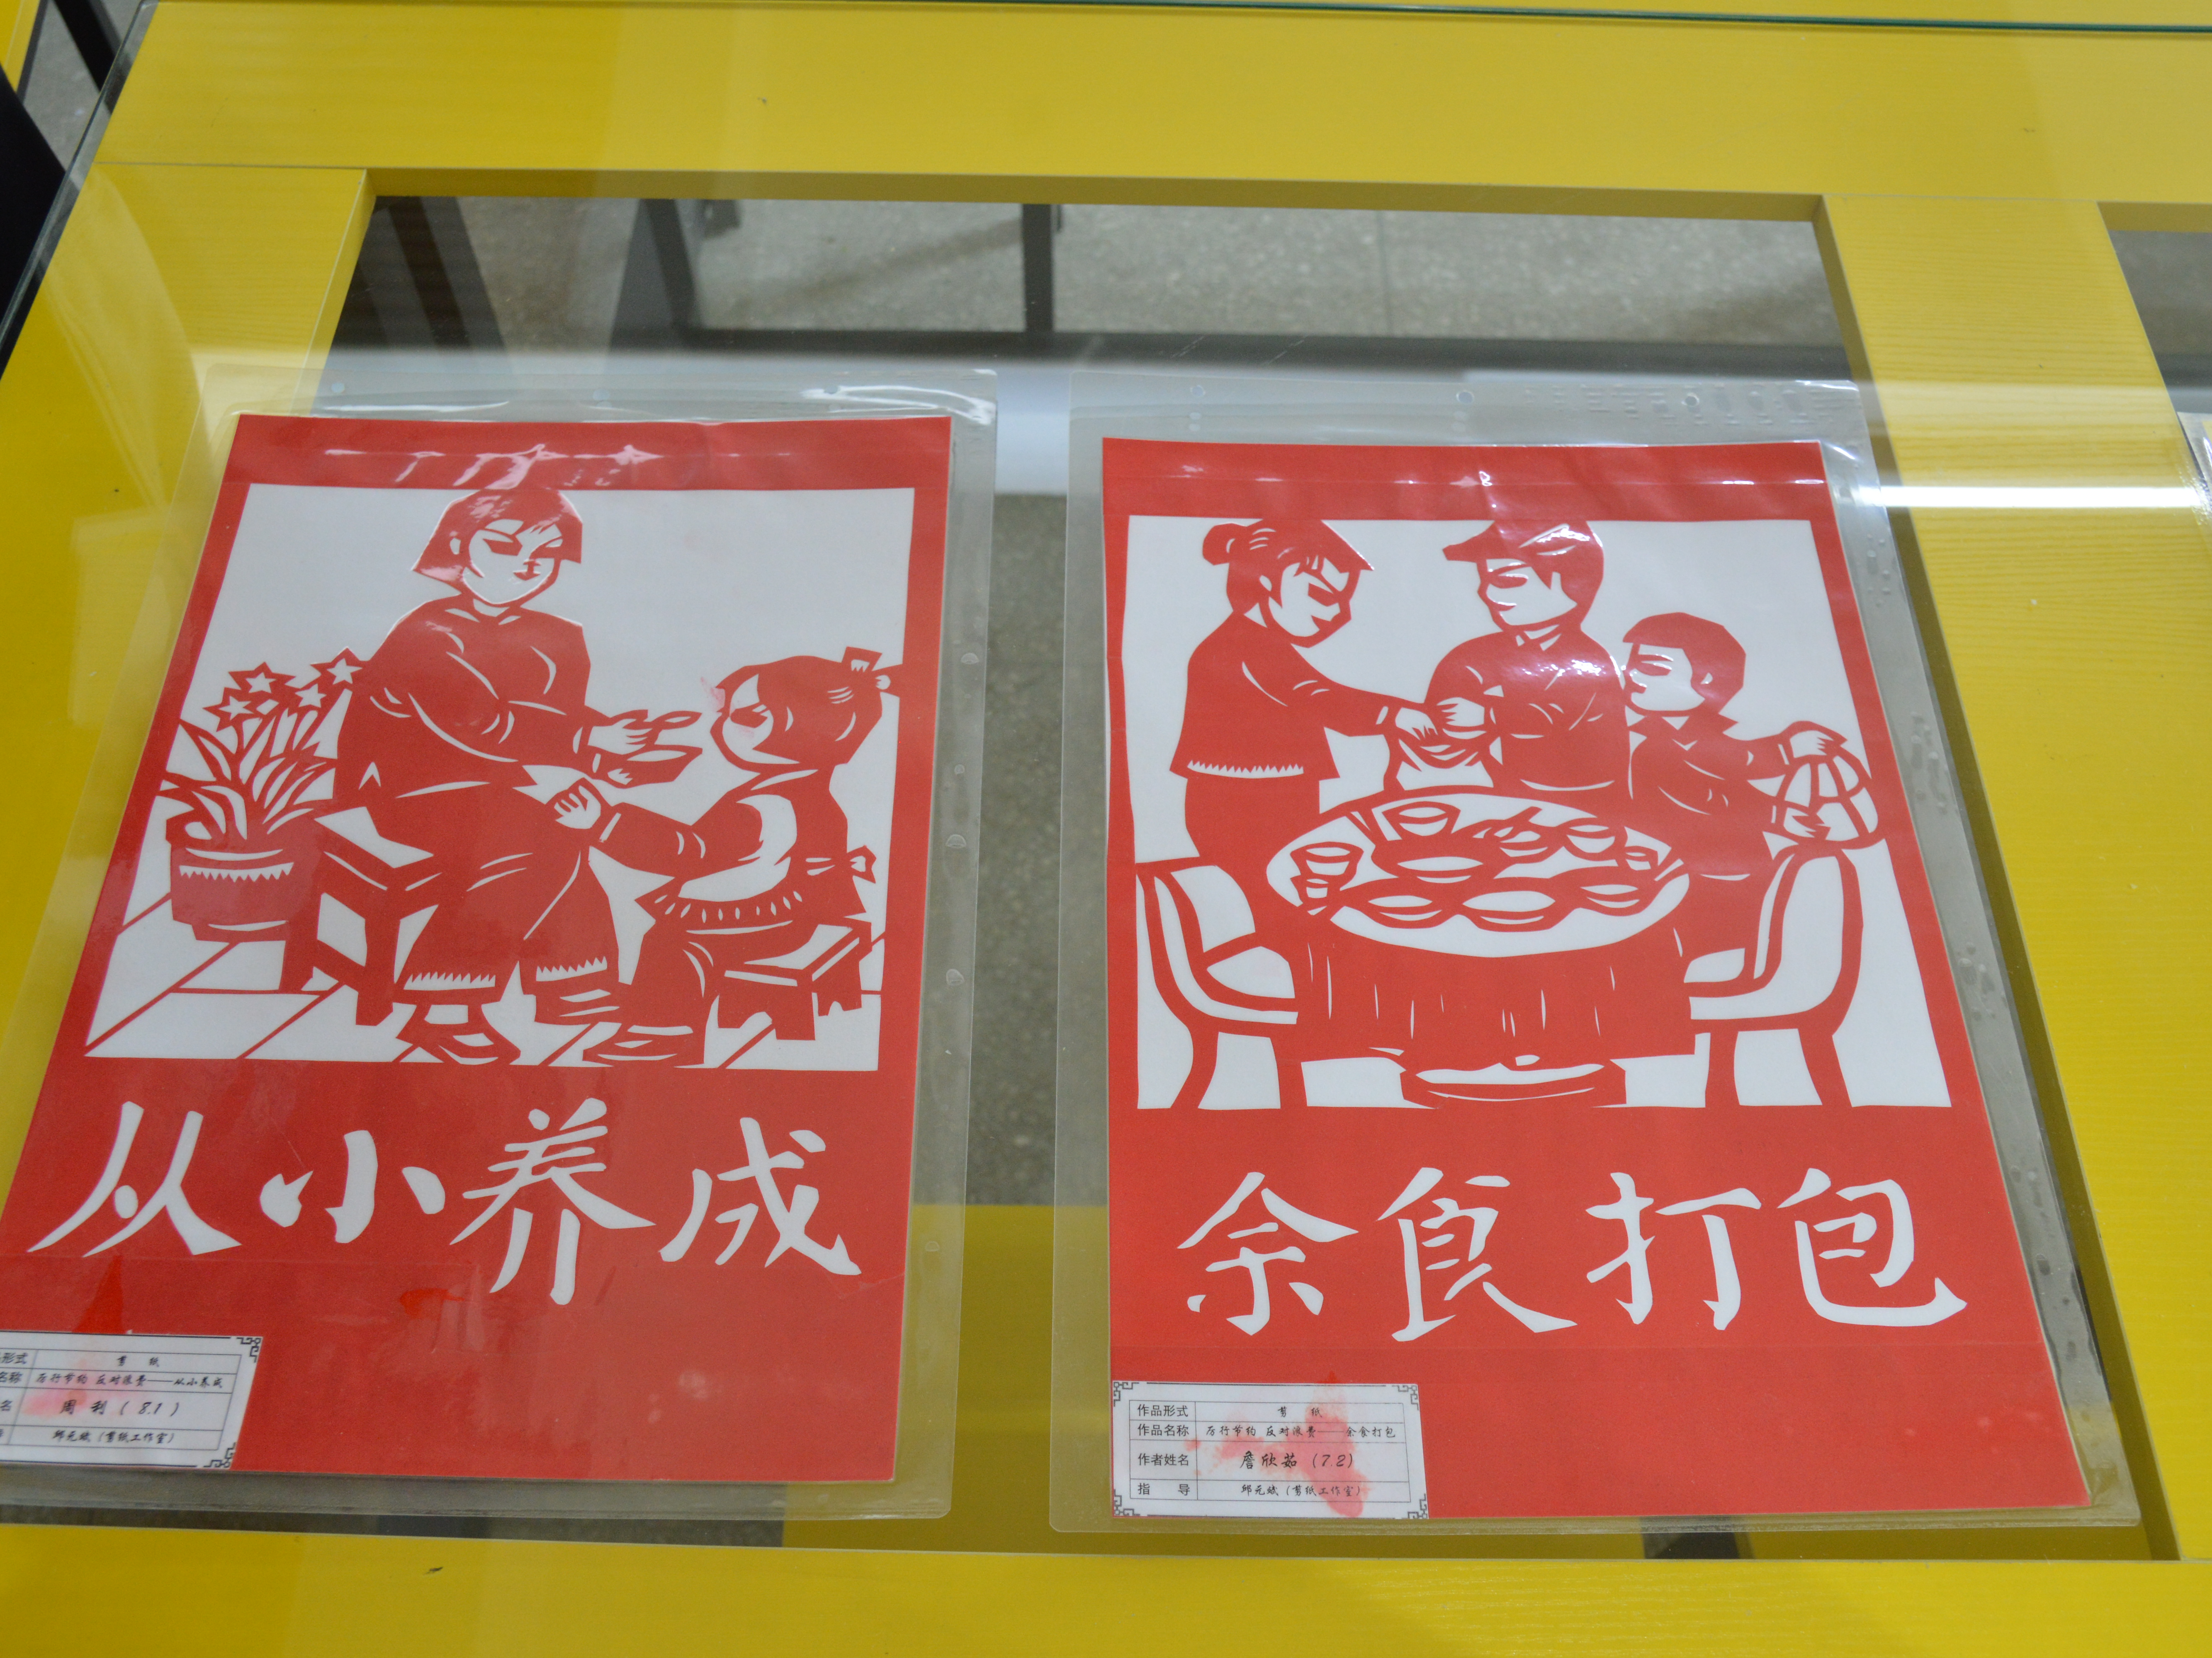
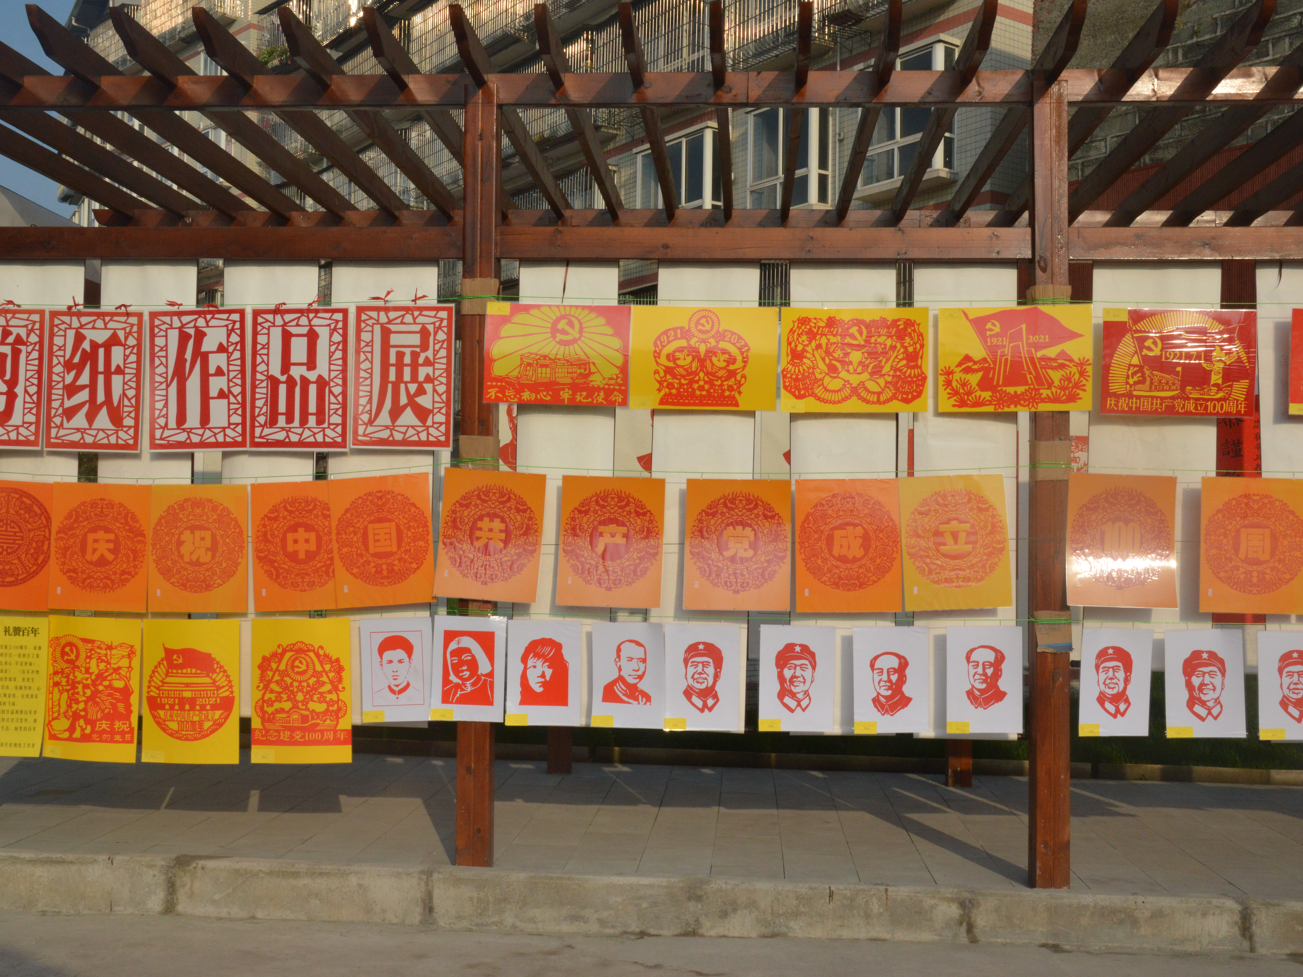

Slide 3
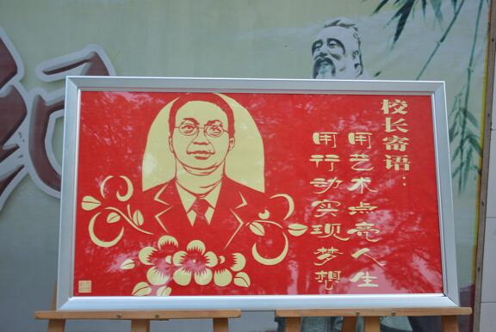
“立足特色项目——发展学校特色——建设特色品牌”

Slide 4
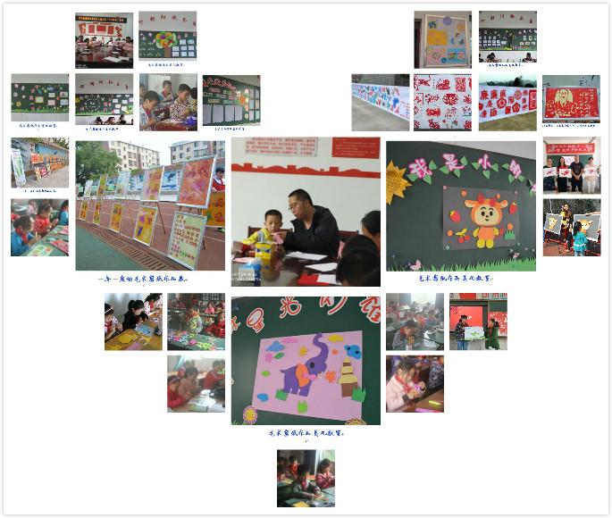

Slide 5
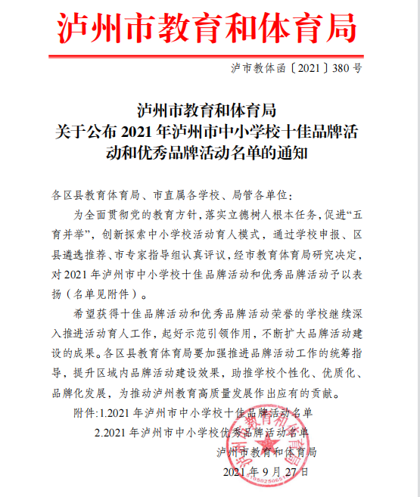
2021年9月

Slide 6
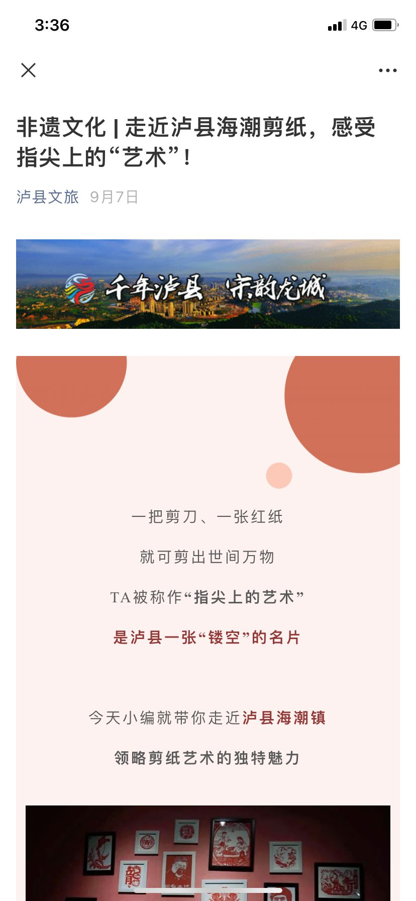

2021年9月

Slide 7
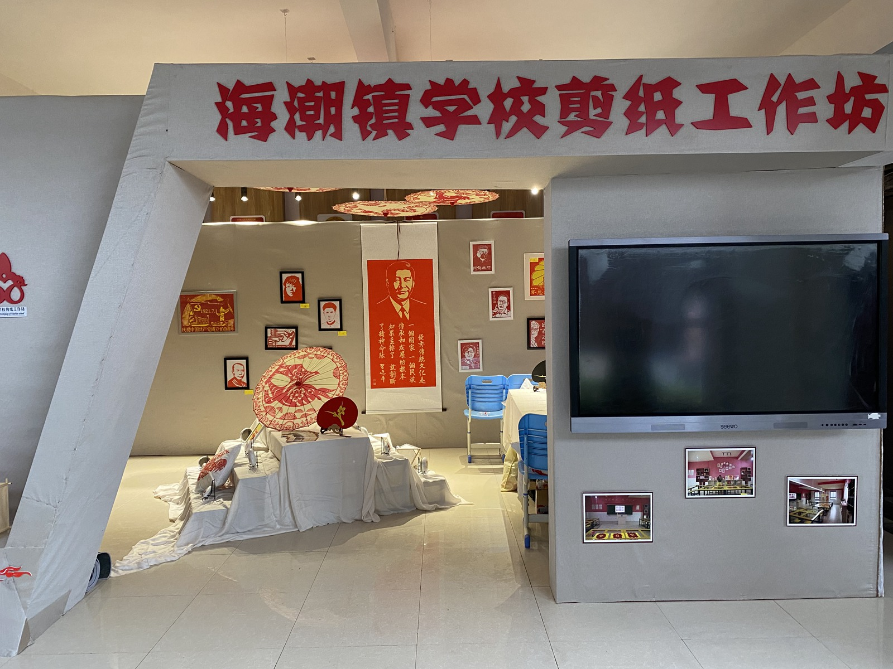
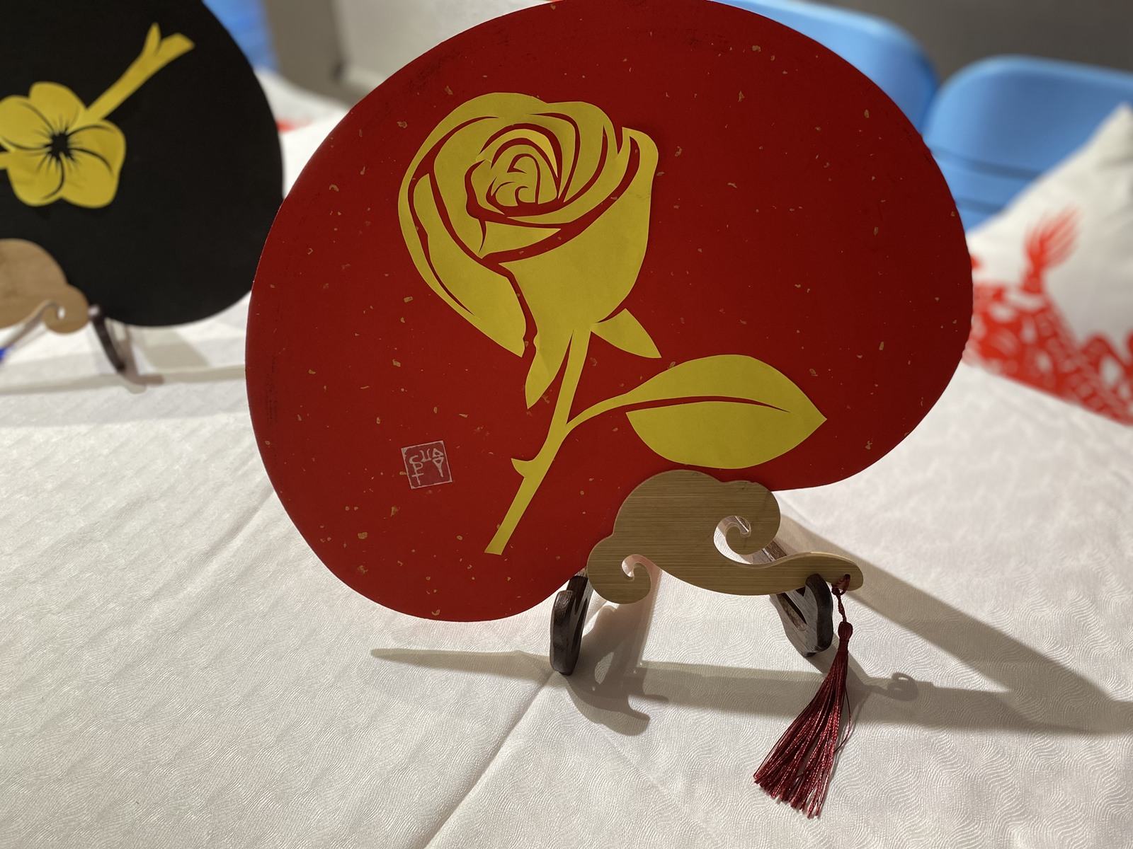
2021年7月
第十三届泸州市中小学艺术节

Slide 8
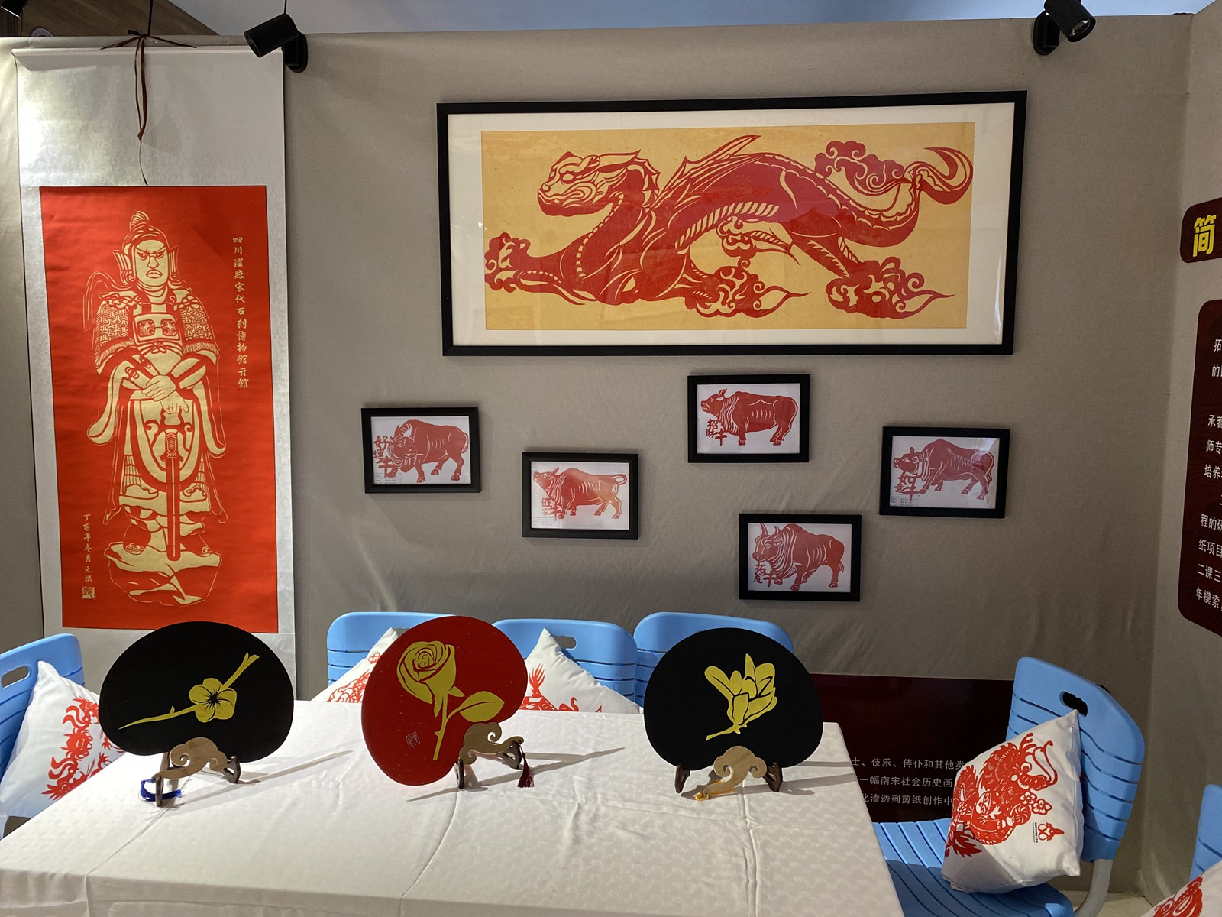
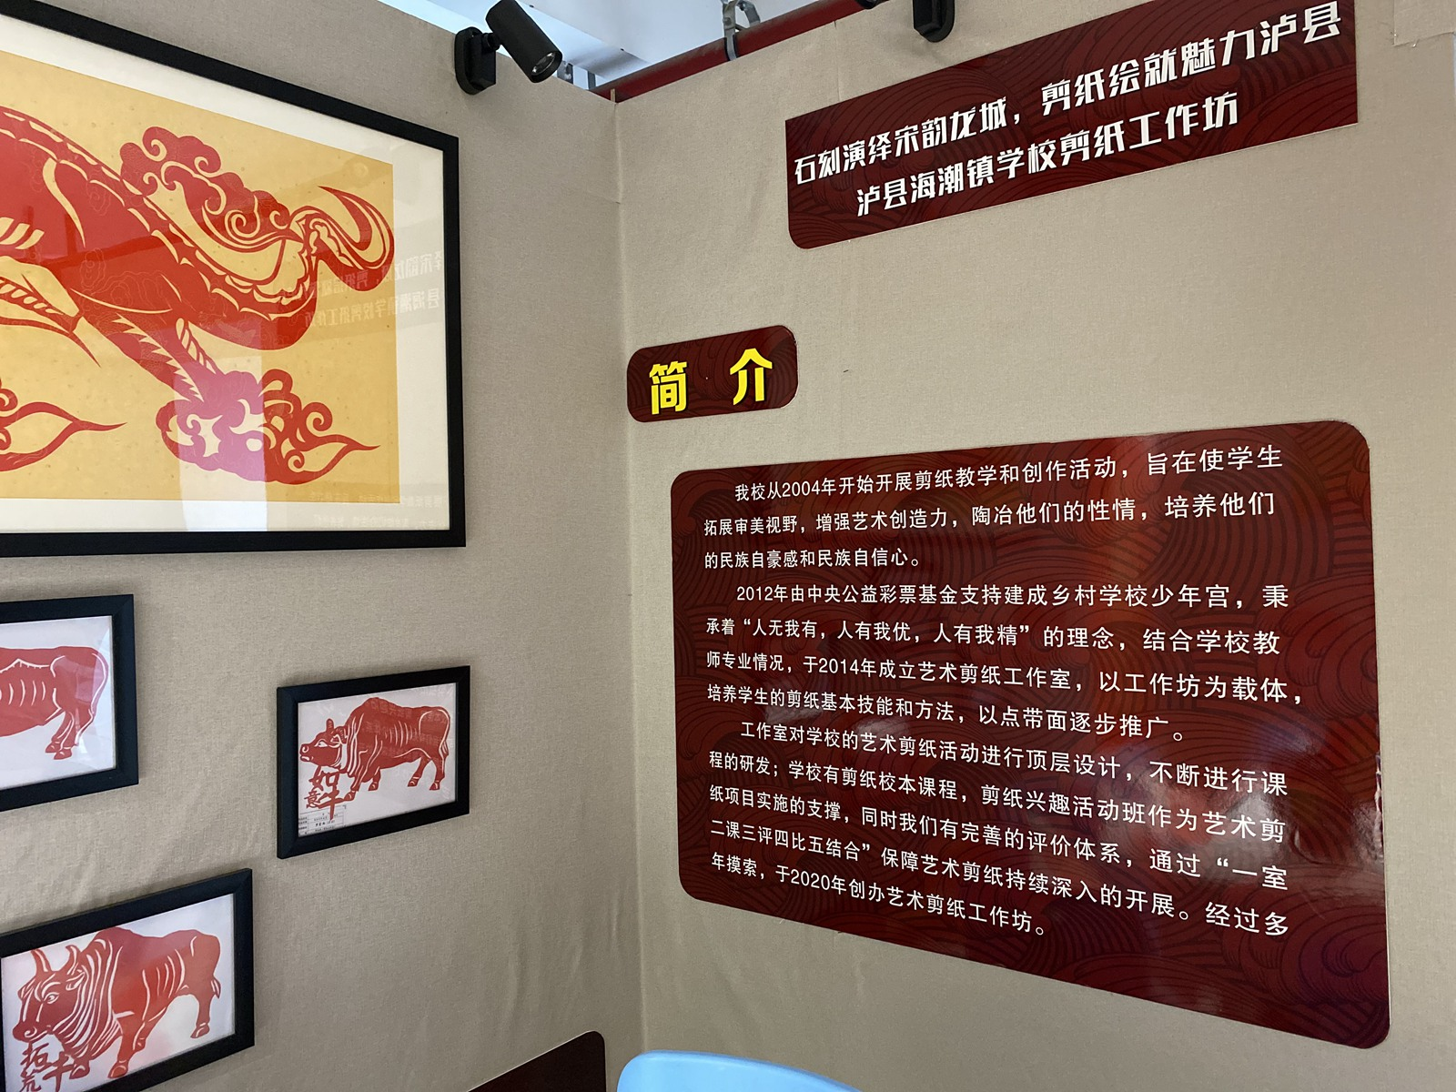

Slide 9
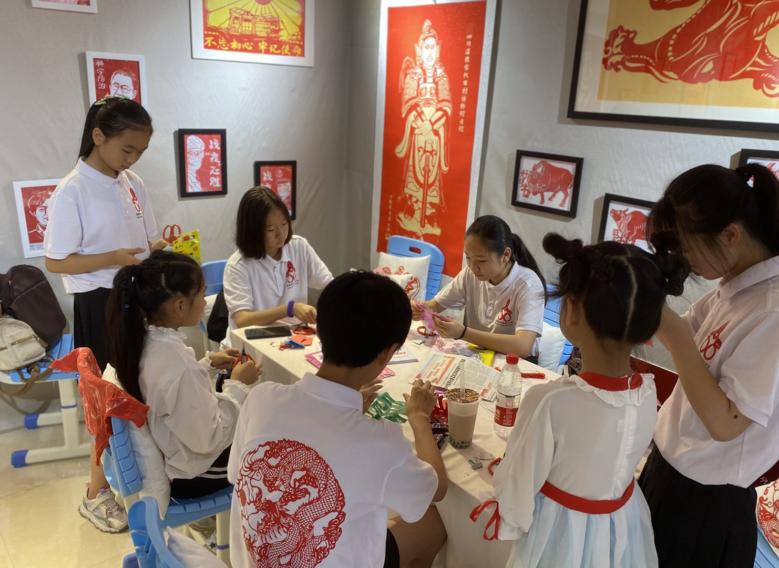
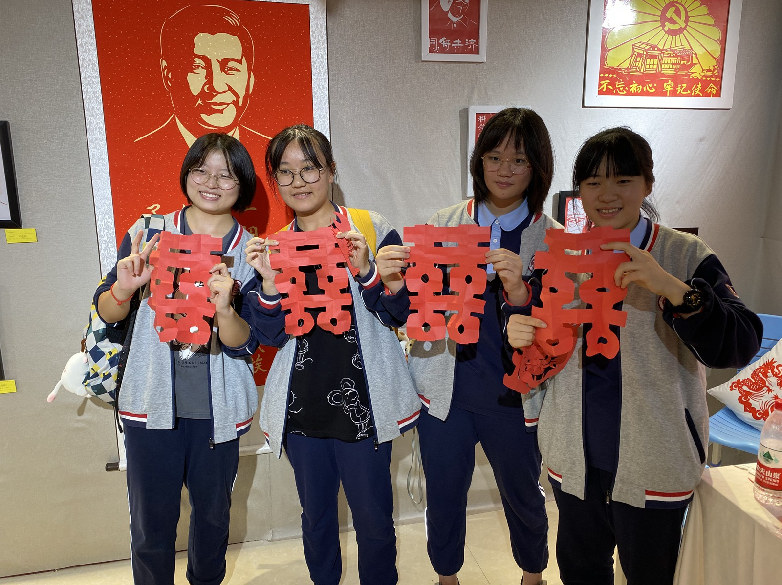

Slide 10
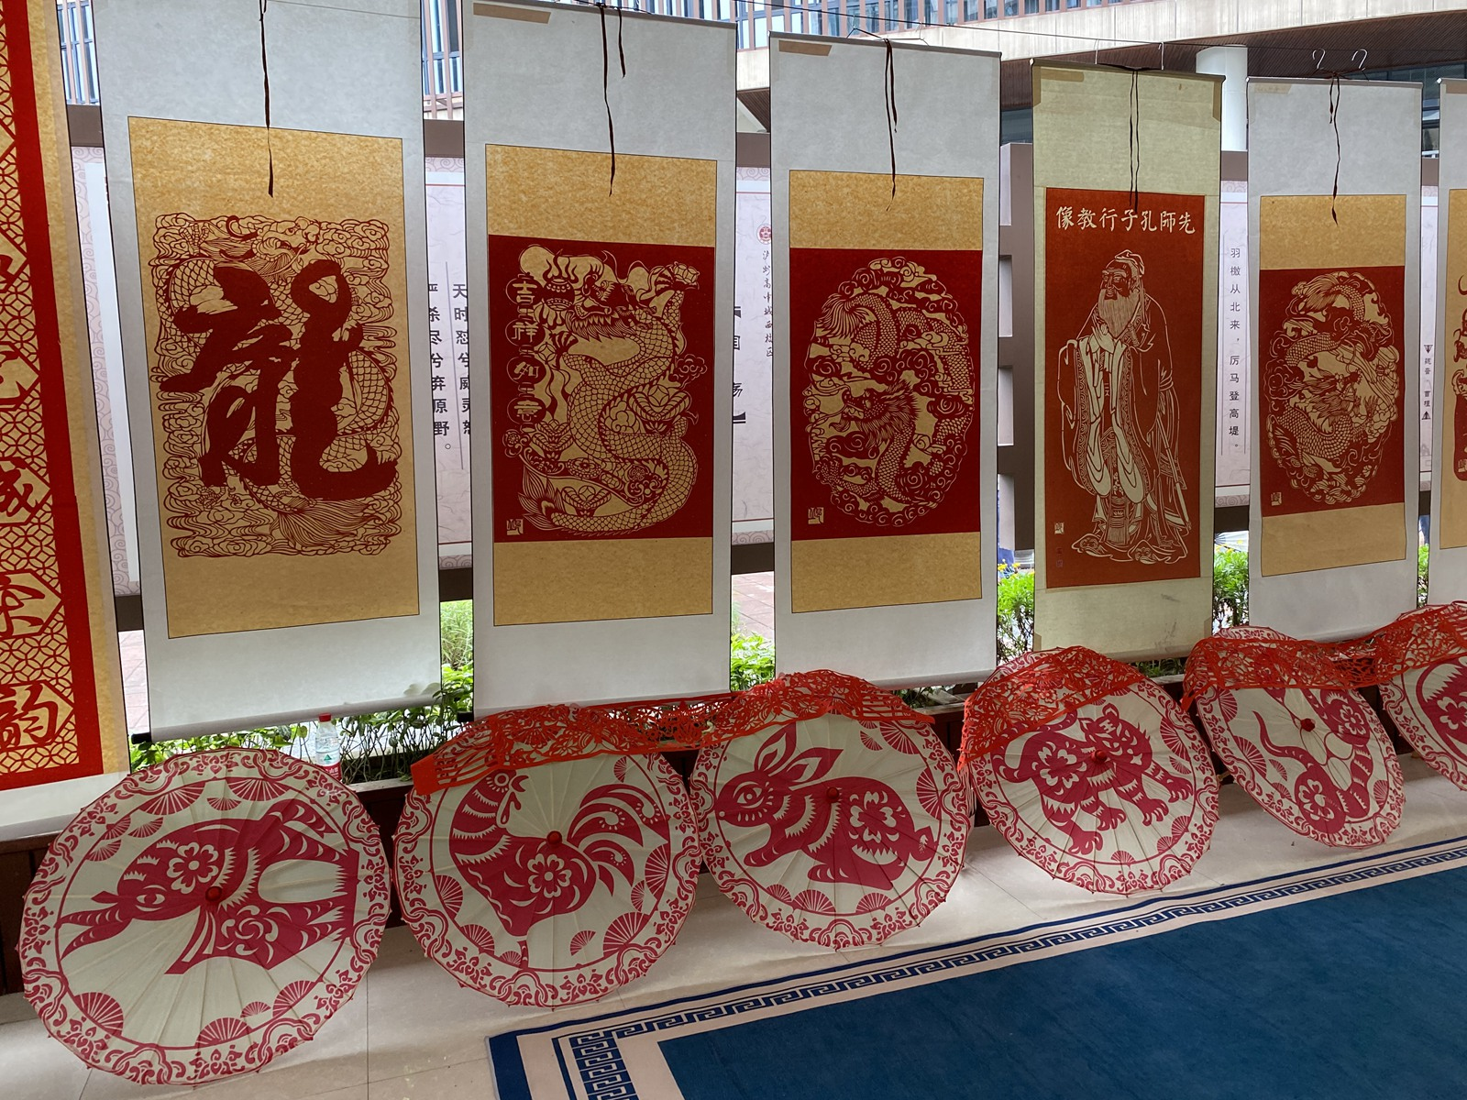
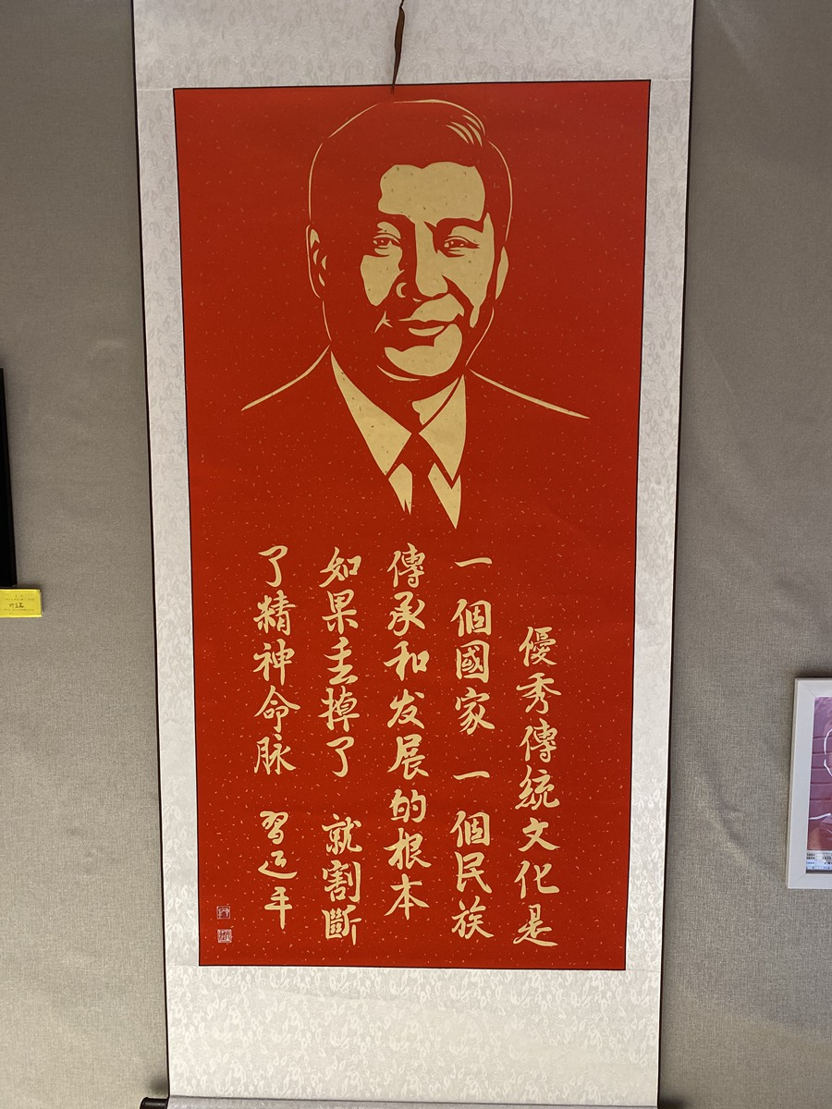

Slide 11
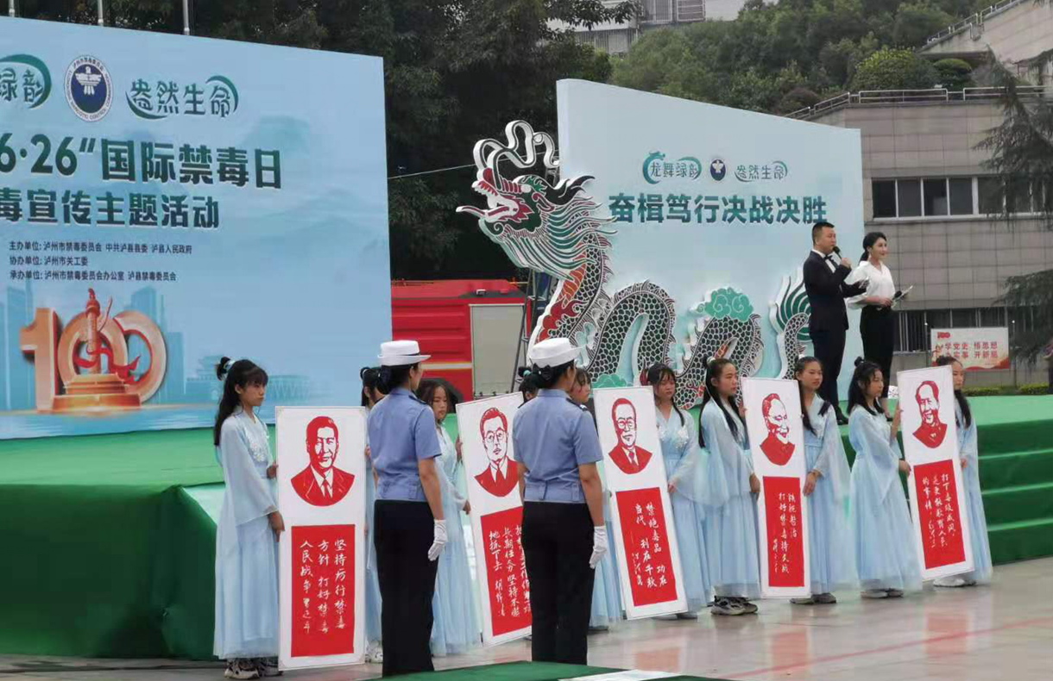
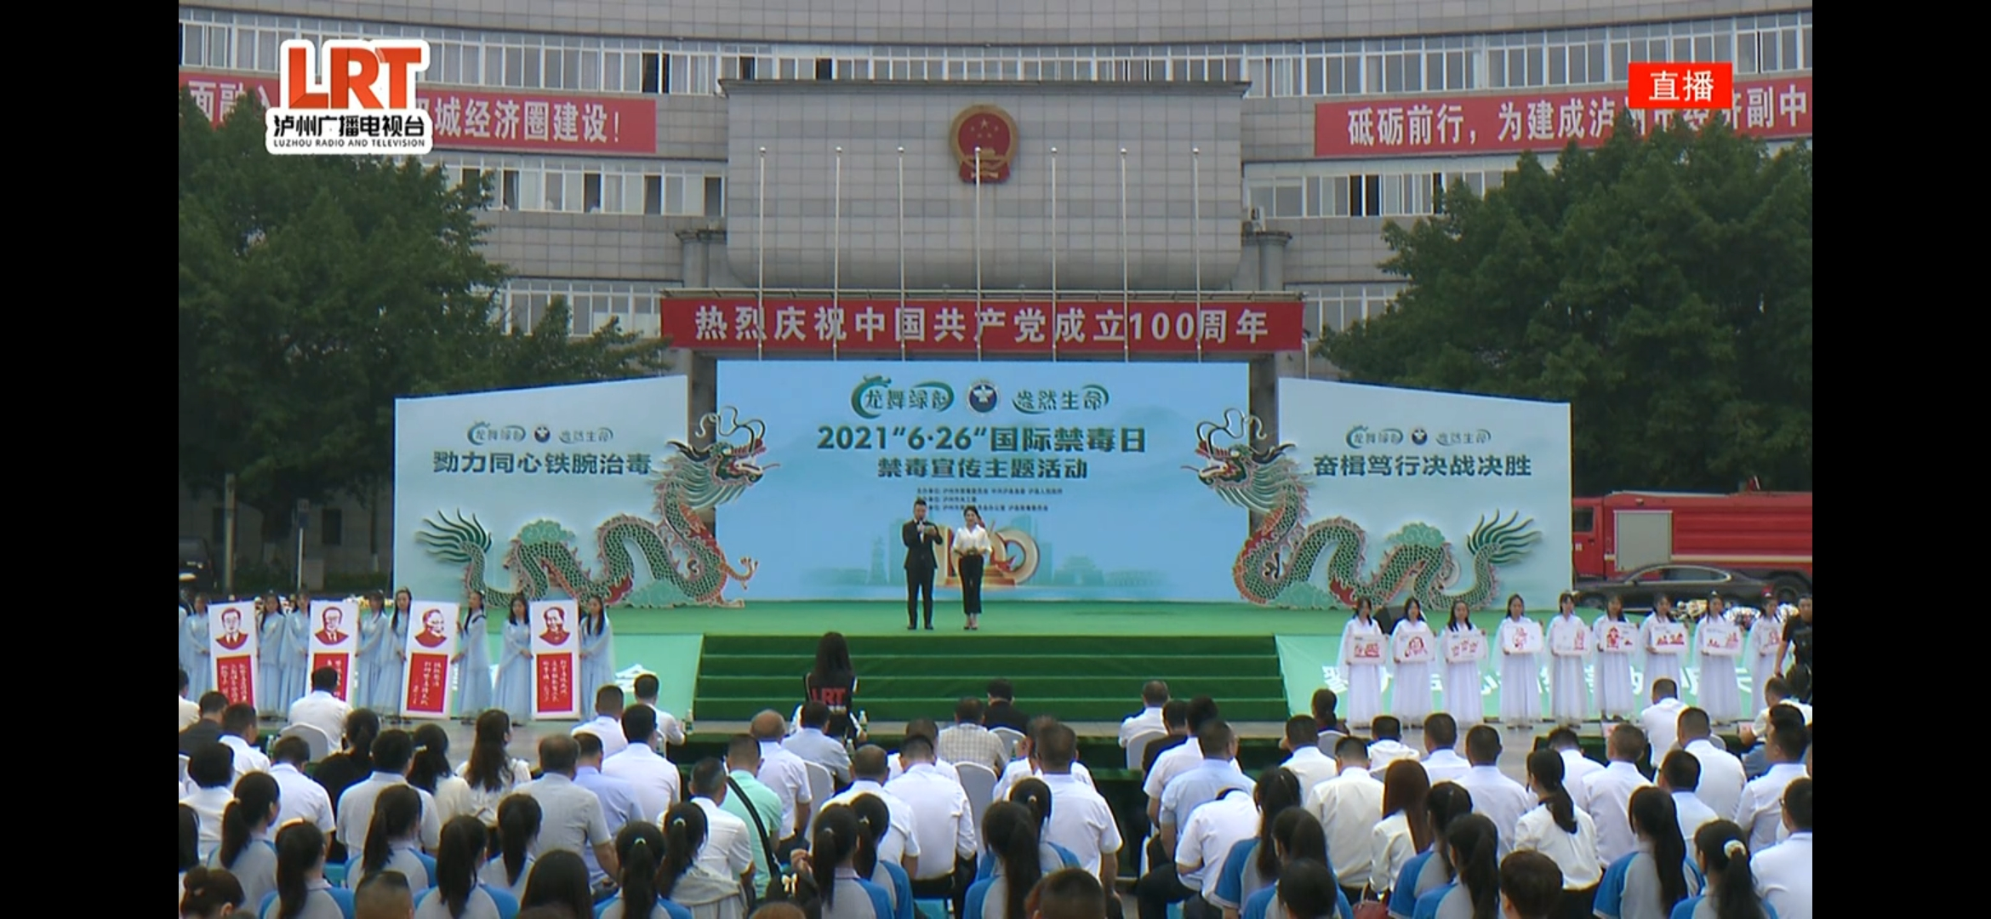
2021年6月
泸州市禁毒宣传主题活动

Slide 12
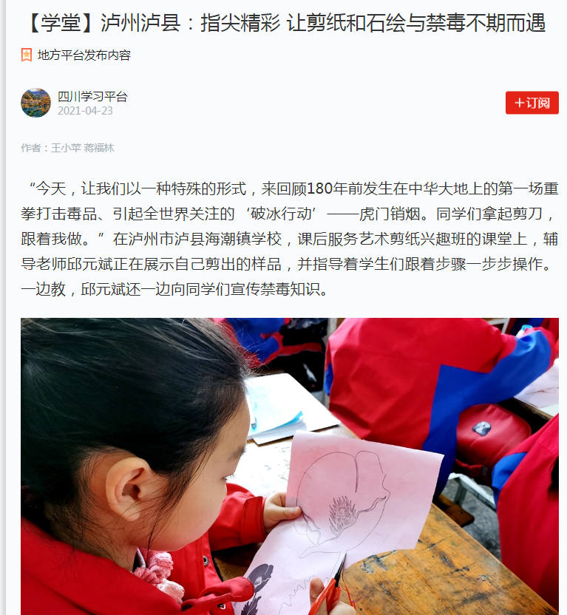
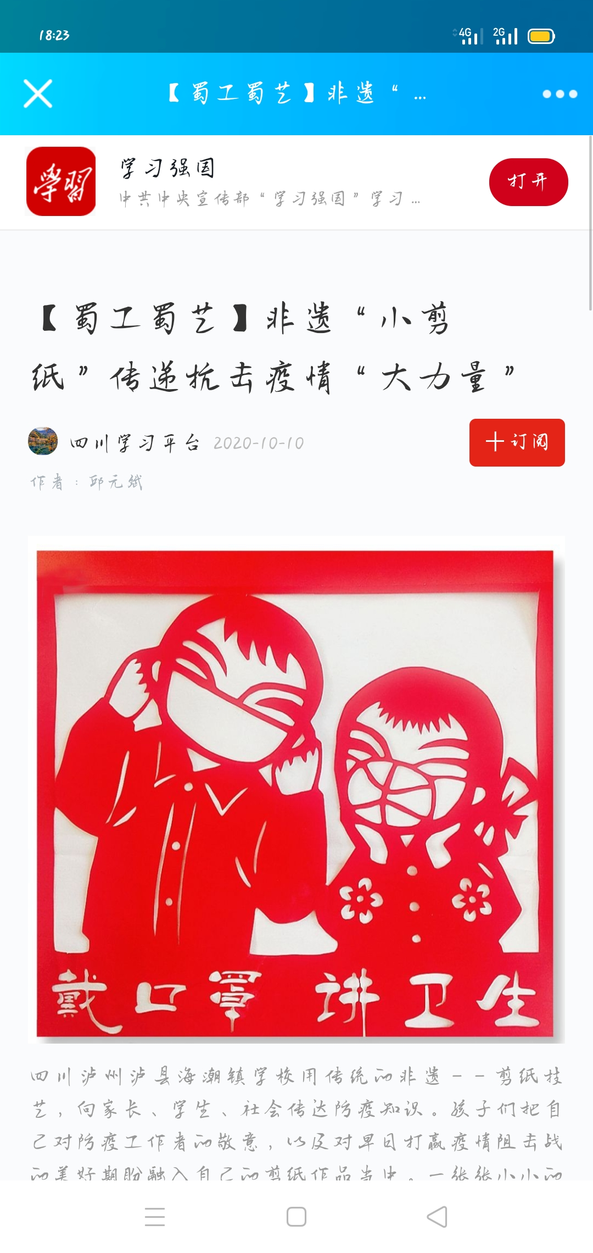
5月
强国平台

Slide 13
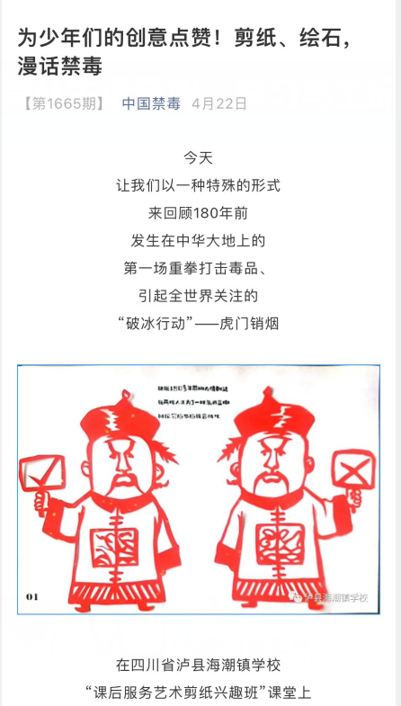
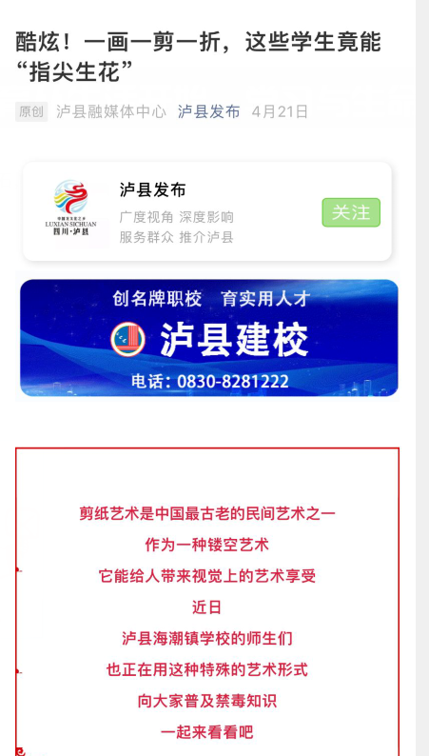

Slide 14

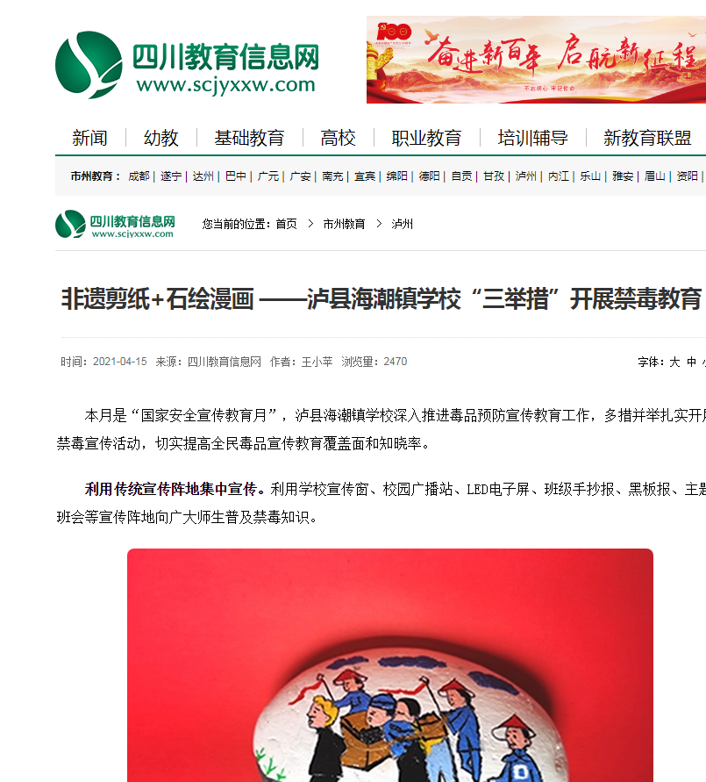

Slide 15
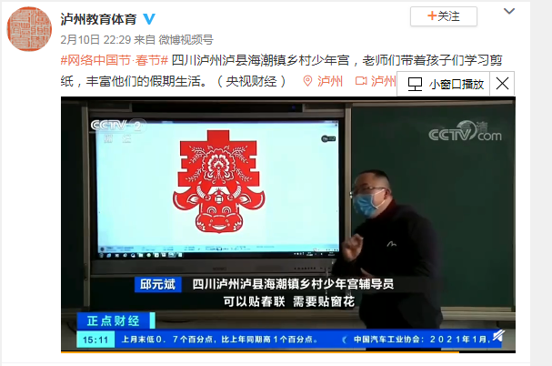

Slide 16
一室
2
艺术剪纸工作室
二课
校本课、兴趣课
三评
新苗、能手、明星
四比
创意、技巧、创作、精品
五结合
德、智、体、美、劳

Slide 17
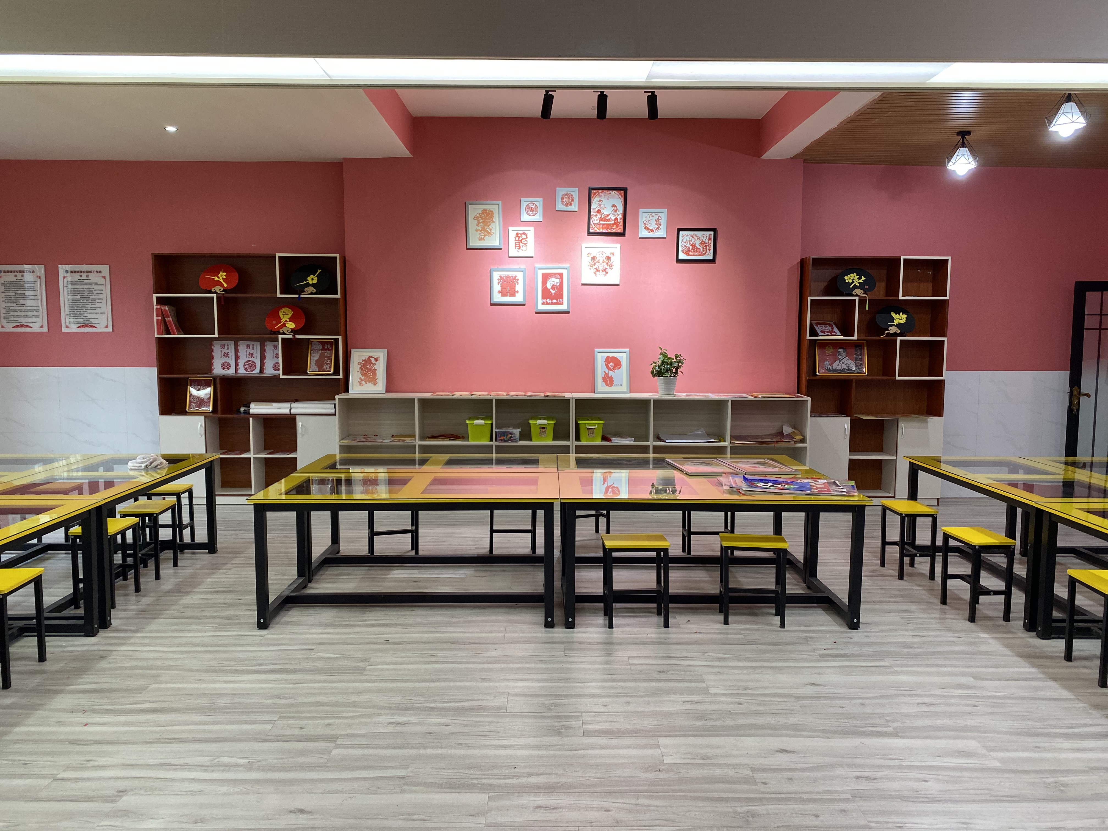
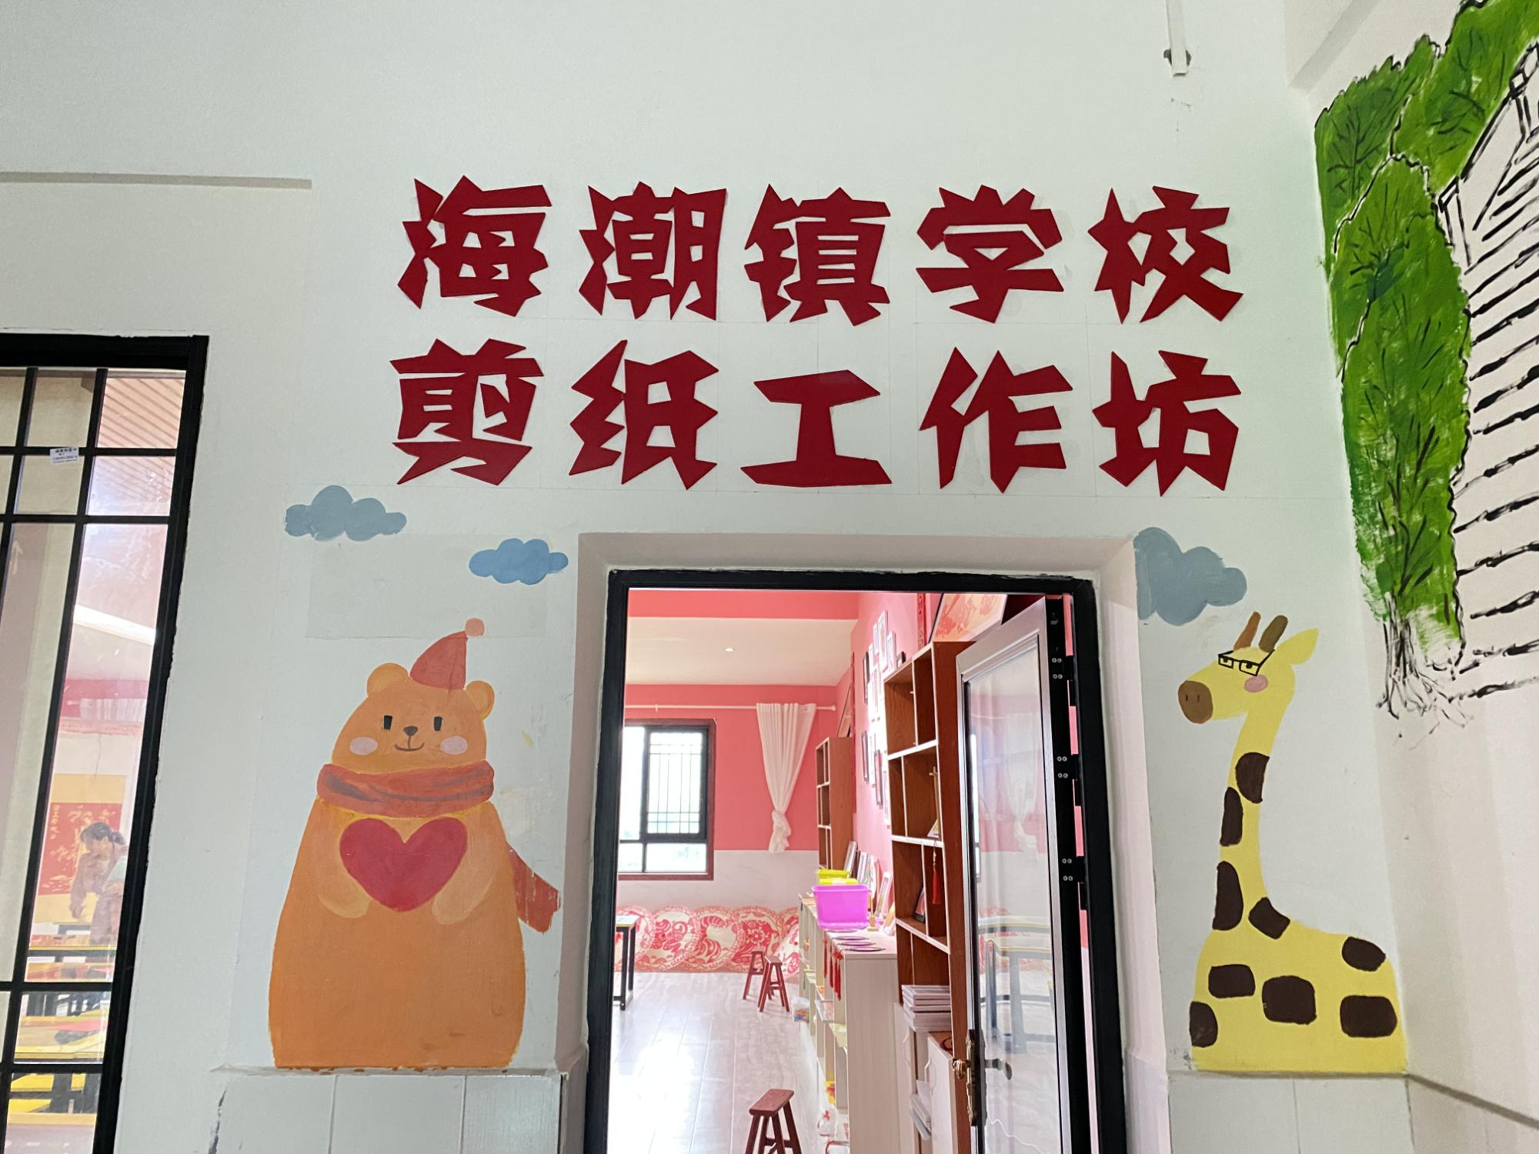
2
艺术剪纸工作室
一室

Slide 18
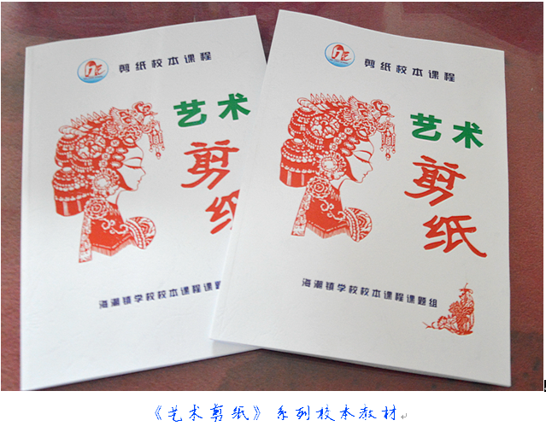

Slide 19
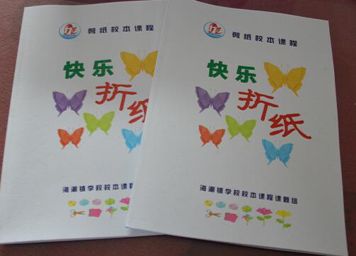
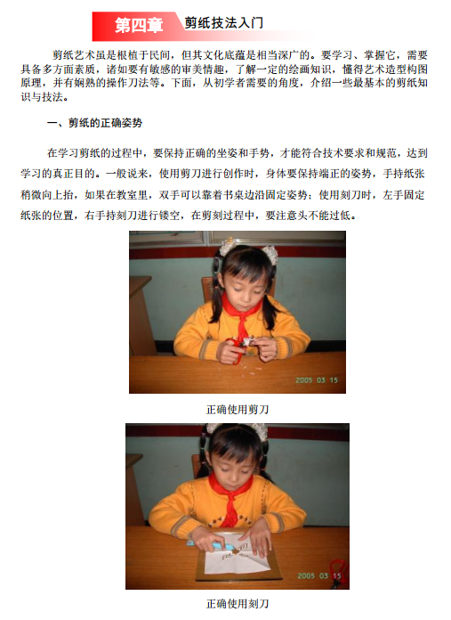
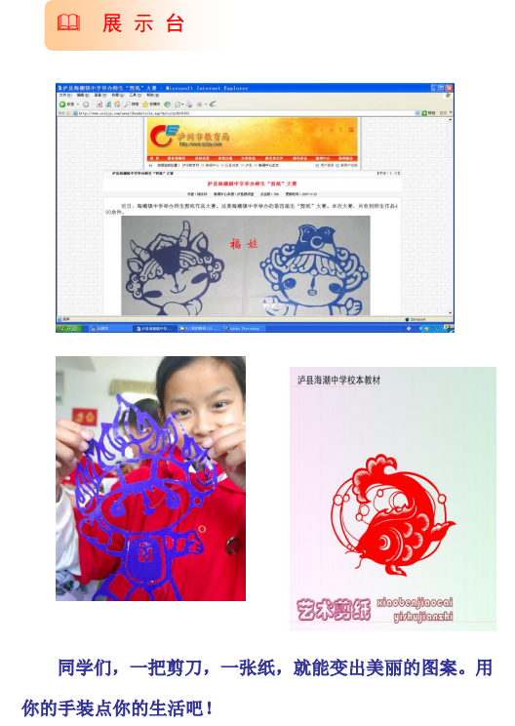

Slide 20
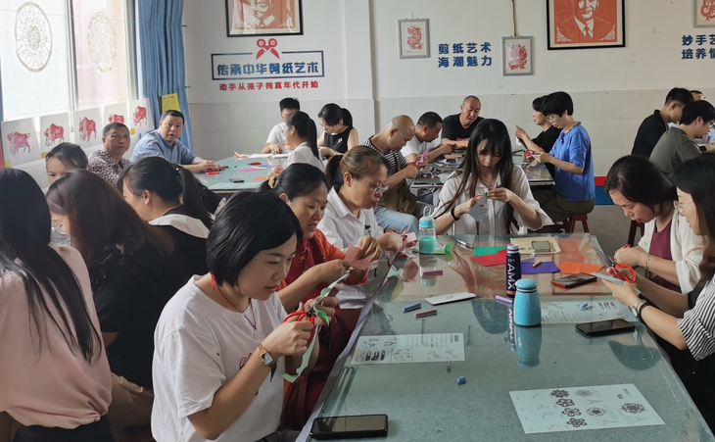
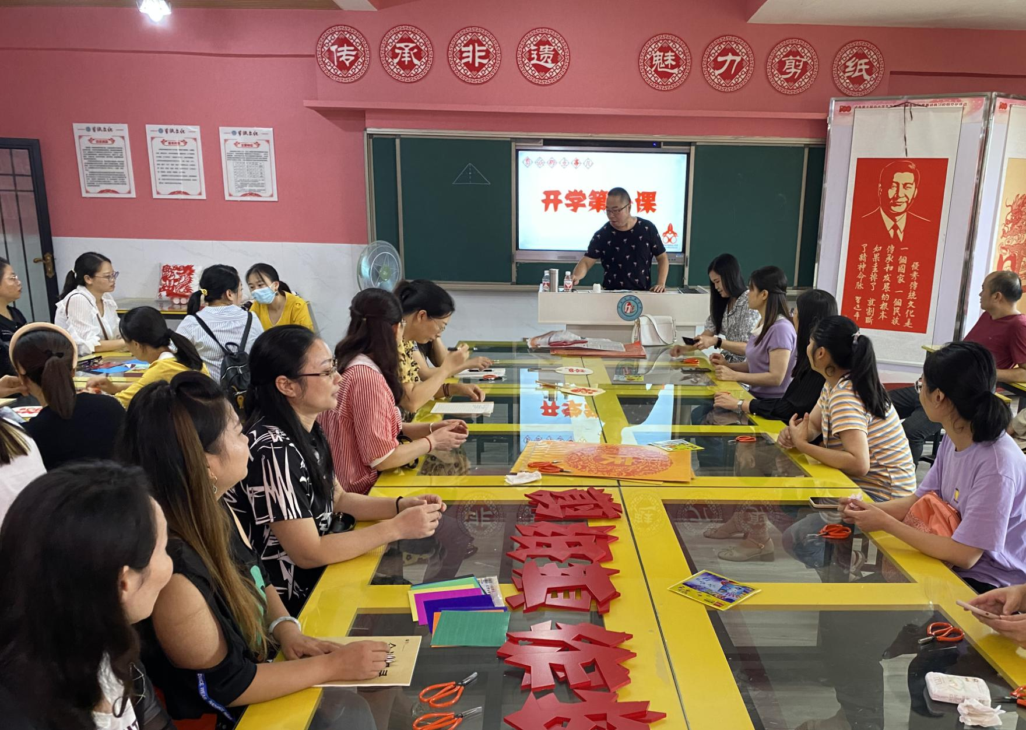
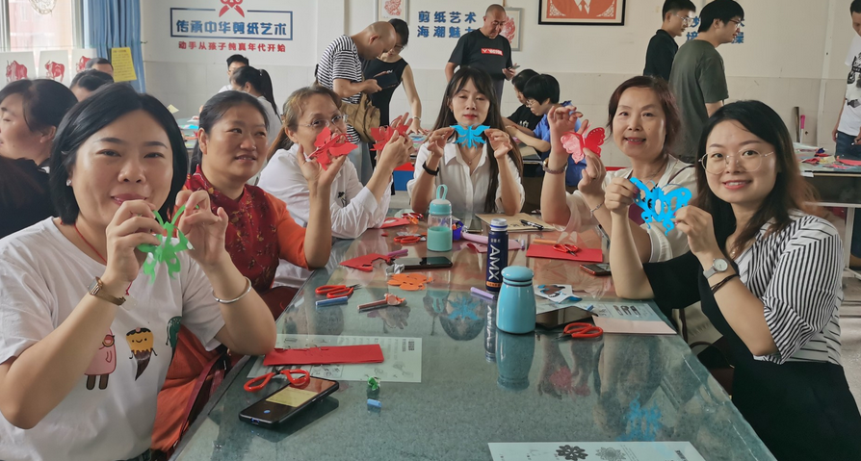
二课
校本课、兴趣课

Slide 21
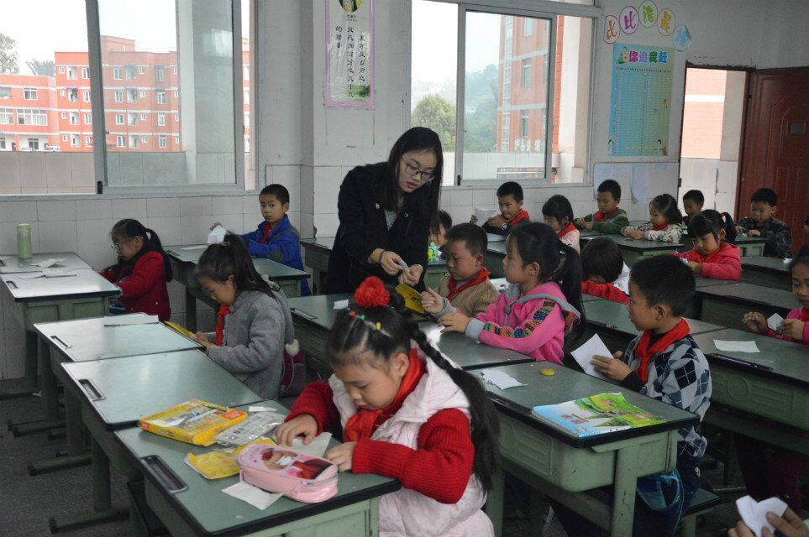
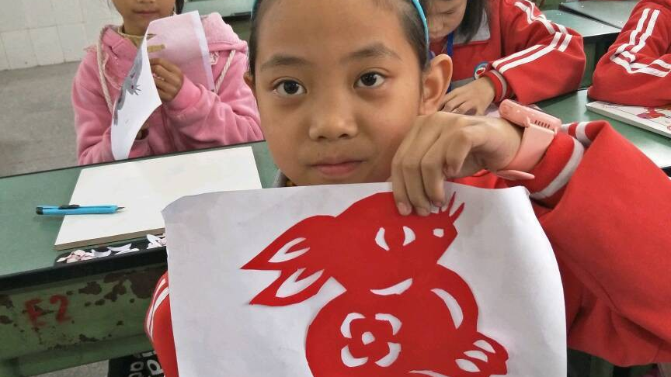
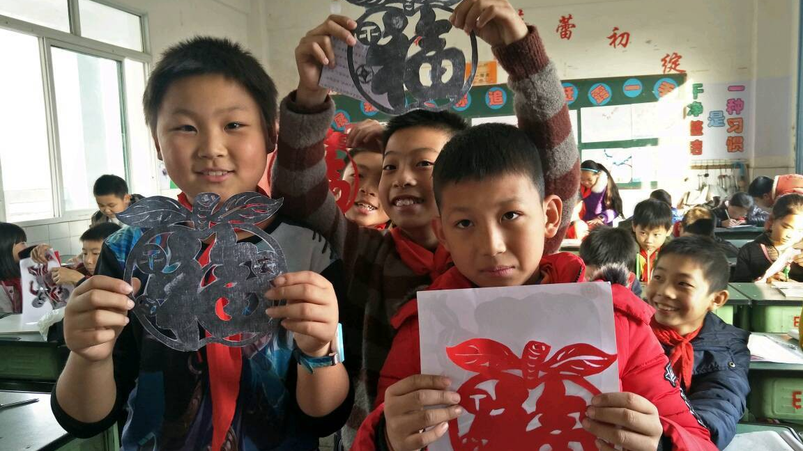
二课
兴趣课

Slide 22
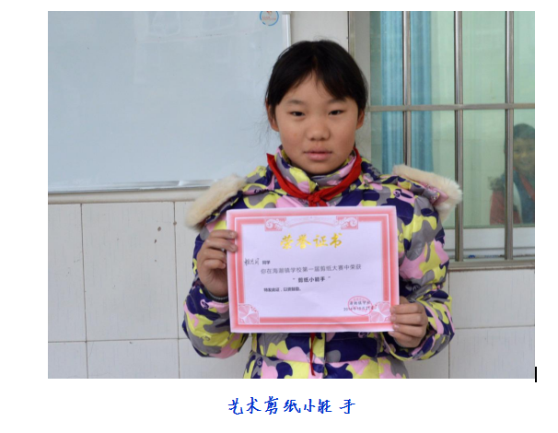
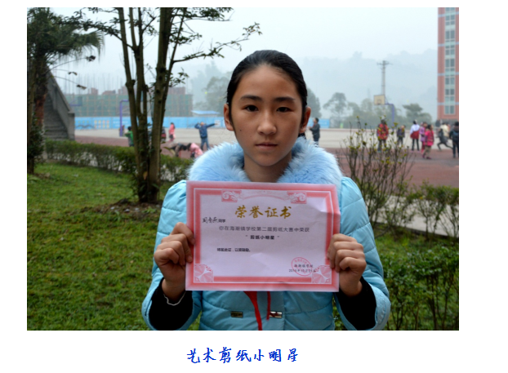
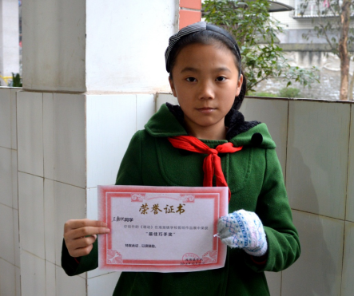
三评

Slide 23
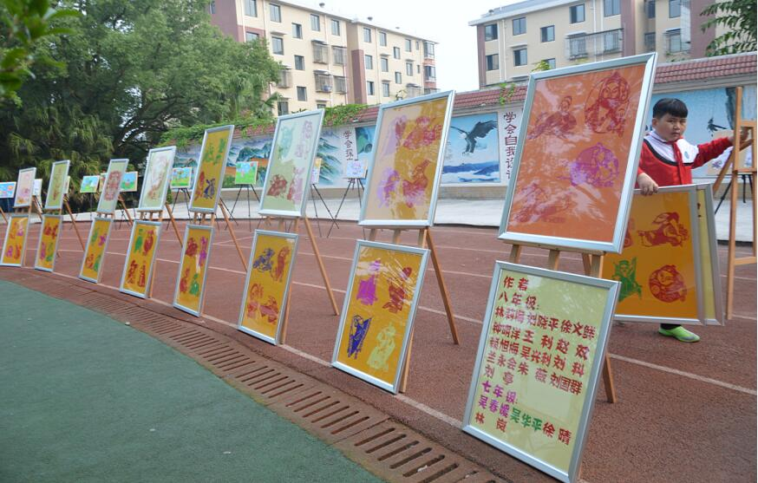
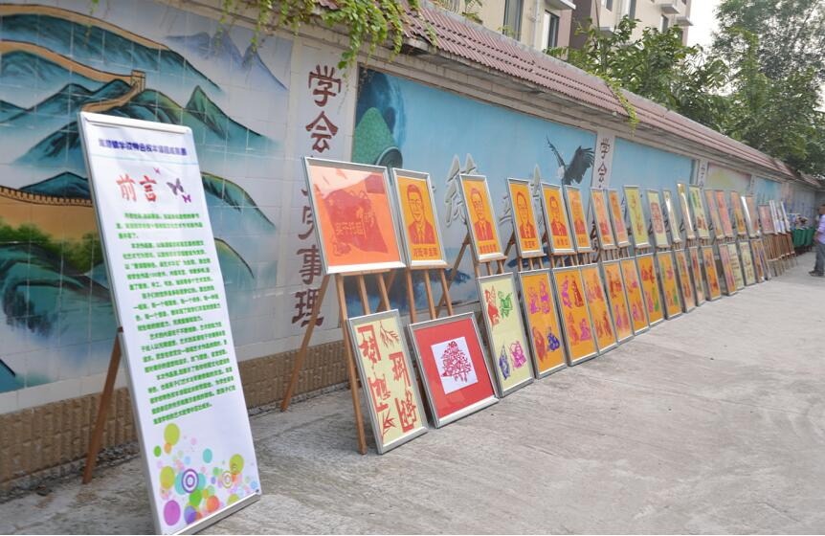
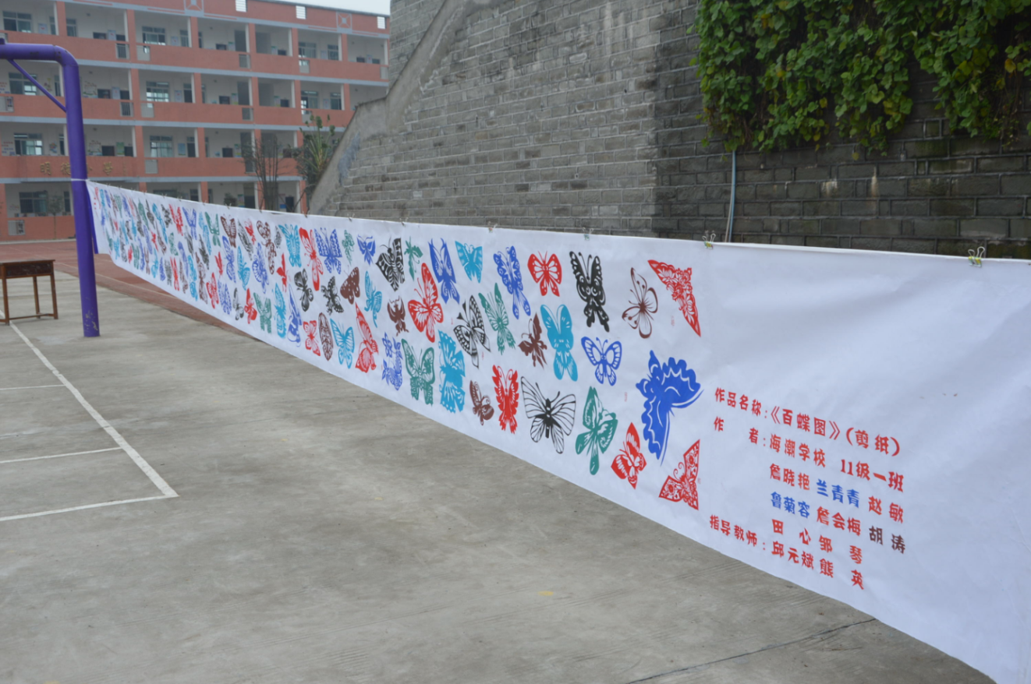
四比

Slide 24
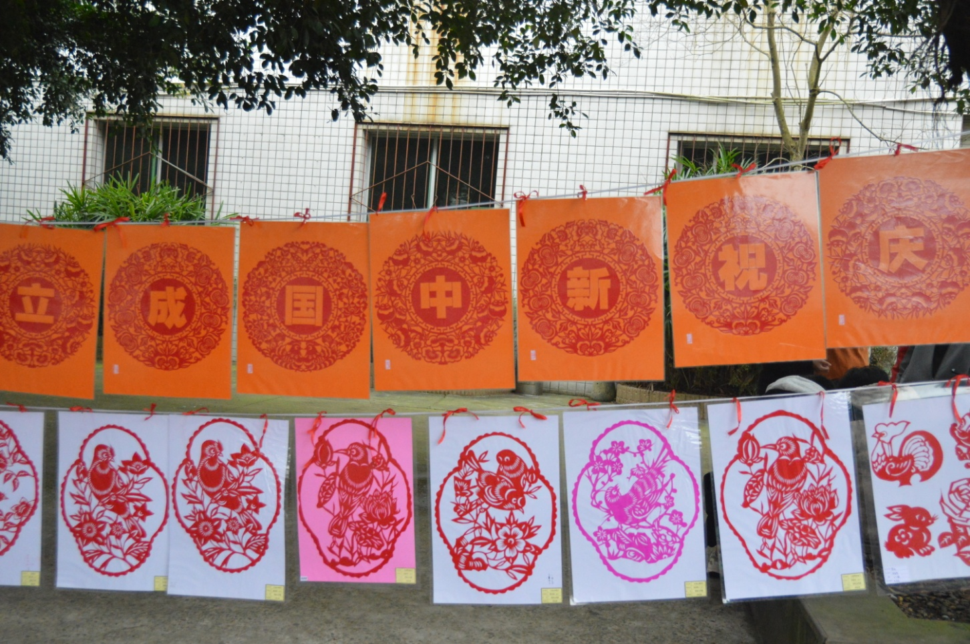
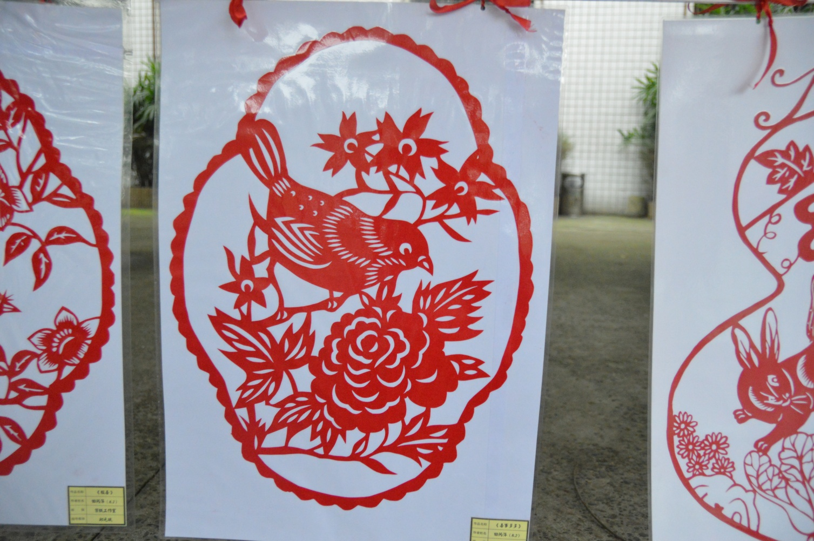
8
四比

Slide 25
德育
智育
五结合
劳育
体育
美育

Slide 26
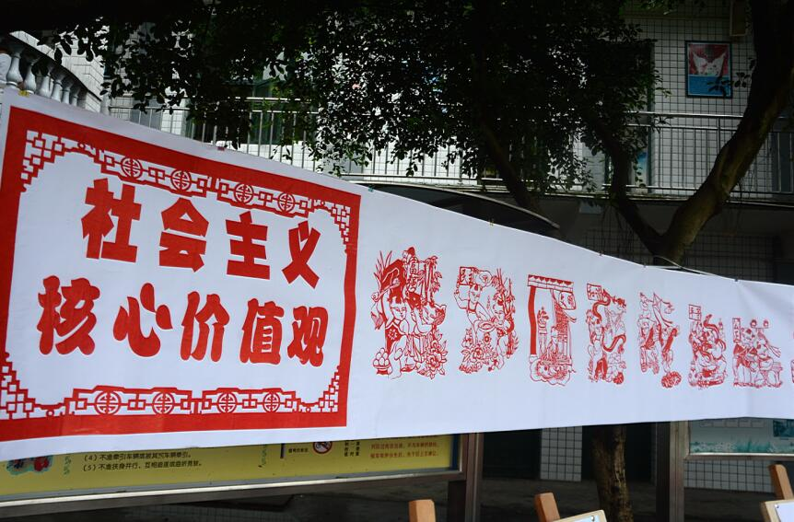
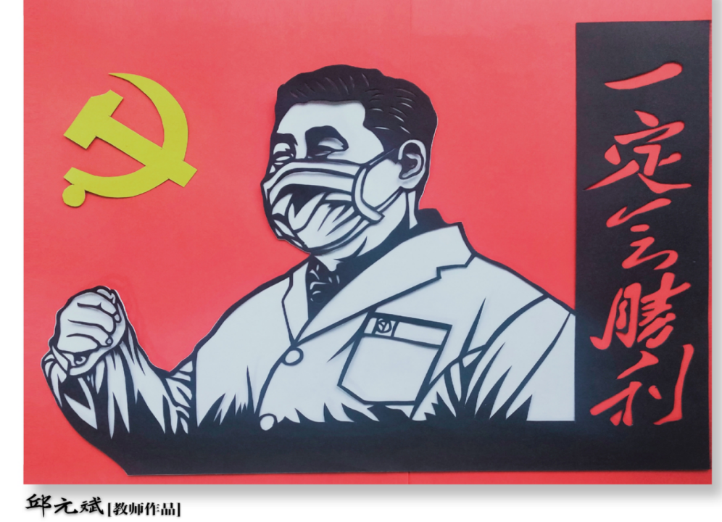

德育
主题德育活动

Slide 27



Slide 28


Slide 29



Slide 30



Slide 31


41

Slide 32


智育
39

Slide 33



Slide 34


指尖运动
39
体育

Slide 35
2
耐
苦
宝剑锋自磨砺出，梅花香自苦寒来
三人行，必有我师焉
合
作
长风破浪会有时，直挂云帆济沧海
不
怕
输
体育

Slide 36

8
美育

Slide 37


2017年
美育

Slide 38


装扮校园

Slide 39


劳动教育

Slide 40
脑力体力

Slide 41
抓好培训，用优秀师资保证剪纸活动
2
编好教材，用科学内容规范剪纸教学
落实课程，以扎实活动实现教学长效
搭建平台，用多样形式拓展剪纸规模
开展科研，用科学理念推动创建发展
聚焦特色，艺术剪纸凸显校园文化

Slide 42
立足特色项目
发展学校特色
建设特色品牌

Slide 43
人人一把剪刀
个个都会剪纸

Slide 44

谢谢大家！

